Slide 1
内排序

Slide 2
目录
内排序的基本概念
简单排序算法
快速排序算法
两路合并排序算法
堆排序算法

Slide 3
内排序的基本概念
设有n个数据元素的序列(R₀,R₁,…,R_{n-1})，K_{i} 是R_{i} 的关键字。
所谓排序，就是找(0,1, …,n-1)的一种排列p(0), p(1), …, p(n-1)，使得序列按
K_{p(0)}≤ K_{p(1)}≤…≤K_{p(n-1)} （非递减）
或
K_{p(0)}≥K_{p(1)}≥…≥K_{p(n-1)} （非递增）
的次序排列为：
(R_{p(0)},R_{p(1)},…,R_{p(n-1)})
元素下标
的排列

Slide 4
内排序的基本概念
序列中两个元素R_{i}和 R_{j} (i<j),且 K_{i}=K_{j}，排序后，R_{i} 仍然排在 R_{j} 之前，则称所用的排序算法是稳定的。反之，称该排序算法是不稳定的。
序列初始输入顺序： (Johnson, 90), (Jay, 88), (Alice, 90)
以成绩为关键字排序： (Jay, 88), (Alice, 90), (Johnson, 90)
如果待排序元素总数相对于内存而言较小，整个排序过程可以在内存中进行，则称之为内部排序；反之，如果待排序元素总数较多，不能全部放入内存，排序过程中需访问外存，则称之为外部排序。

Slide 5
内排序的基本概念
比较各种排序算法
(a) 算法的手工排序过程，即写出各趟排序结果；趟数不要多或少
(b) 稳定性；
(c) 时间复杂度(最好、最坏和平均)、比较次数和移动元素次数；
(d) 适用场合；
(e) 一趟排序结束后就能确定某个元素最终位置的算法有哪些？
(最后一趟排序前仍不能确定某个元素最终位置的算法有哪些？)
(f) 给出排序过程/结果，判断是何种排序。

Slide 6
【程序10-1】数据元素的顺序存储实现
typedef struct entry{ //数据元素
KeyType key; //排序关键字，KeyType应该为可比较类型
DataType data; //data包含数据元素中的其他数据项
}Entry;
typedef struct list{ //顺序表
int n; //待排序数据元素数量
Entry D[MaxSize]; //静态数组存储数据元素
}List;

Slide 7
目录
内排序的基本概念
简单排序算法
快速排序算法
两路合并排序

Slide 8
简单排序算法
简单选择排序
直接插入排序
冒泡排序
它们的时间复杂度在最坏情况下均为O(n²)

Slide 9
简单选择排序算法
第1趟排序：在待排序列D[0], D[1], …, D[n-1]上找到关键字最小的数据元素，将其与D[0]交换位置；
第2趟排序：在待排序列D[1], D[2], …, D[n-1]上找到关键字最小的数据元素，将其与D[1]交换位置；
…
第i趟排序：在待排序列D[i-1], D[i], …, D[n-1]上找到关键字最小的数据元素，将其与D[i-1]交换位置；
…
第n-1趟排序，在待排序列D[n-2], D[n-1]上找到关键字最小的数据元素，将其与D[n-2]交换位置。

Slide 10
简单选择排序算法
10.2.1 简单选择排序
0 1 2 3 4 5 6
初始序列： （48 36 68 72 12 48 02）
第1趟： （02）（36 68 72 12 48 48）
第2趟： （02 12）（68 72 36 48 48）
第3趟： （02 12 36) （72 68 48 48）
第4趟： （02 12 36 48）（68 72 48）
第5趟： （02 12 36 48 48） （72 68）
第6趟： （02 12 36 48 48 68） （72）
排序结果： （02 12 36 48 48 68 72）

Slide 11
【程序10-2】简单选择排序算法
int FindMin(List list, int startIndex) //在startIndex至表尾范围内找到最小关键字下标
{
int i, minIndex = startIndex;
for(i=startIndex+1; i < list.n; i++)
{
if(list.D[i].key < list.D[minIndex].key)
minIndex = i;
}
return minIndex;
}
void Swap(Entry* D, int i, int j) //交换顺序表中两个元素位置
{
if(i == j) return;
Entry temp = *(D + i);
*(D + i) = *(D + j);
*(D + j) = temp;
}

Slide 12
void SelectSort(List* list)
{
int minIndex, startIndex = 0;
while(startIndex < list->n-1)
{
minIndex = FindMin(*list, startIndex);
Swap(list->D, startIndex, minIndex);
startIndex++;
}
}

Slide 13

简单选择排序算法
该算法必须进行n-1趟，每趟进行n-i-1次比较，这样总的比较次数为
$$\sum_{i=0}^{n−2}{\left(n−i−1\right)}=\frac{n(n−1)}{2}$$
时间复杂度按比较次数衡量为O(n²) (最好，最坏，平均)
简单选择排序是不稳定的排序方法
简单选择排序每趟都能确定至少一个元素的最终有序位置

Slide 14
内排序的基本概念
比较各种排序算法
(a) 算法的手工排序过程，即写出各趟排序结果；n-1趟
(b) 稳定性；不稳定
(c) 时间复杂度(最好、最坏和平均)、任何情况O(n²)
(d) 适用场合：没有特别出彩的地方
(e) 一趟排序结束后就能确定某个元素最终位置的算法？能
(f) 给出排序过程/结果，判断是何种排序。

Slide 15
简单排序算法
简单选择排序
直接插入排序
冒泡排序

Slide 16
直接插入排序算法
基本思想：
第1趟：将序列中第1个元素作为一个有序序列，将第2个元素按序插入到有序序列中；
......
第i趟：将序列中1~i个元素作为有序序列，将第i+1个元素按序插入到有序序列中；
......
第n-1趟：将序列中1~i个元素作为有序序列，将第n个元素按序插入到有序序列中；得到排好序的序列

Slide 17
直接插入排序算法
0 1 2 3 4 5 6
初始序列： （48 ） 36 68 72 12 48 02
第1趟： （36 48） 68 72 12 48 02
第2趟： （36 48 68） 72 12 48 02
第3趟： （36 48 68 72） 12 48 02
第4趟： （12 36 48 68 72） 48 02
第5趟： （12 36 48 48 68 72） 02
第6趟： （02 12 36 48 48 68 72）
排序结果： （02 12 36 48 48 68 72）

Slide 18
【程序10-3】直接插入排序算法
void InsertSort(List *list)
{
int i, j; // i标识待插入元素下标
for(i=1; i<list->n; i++)
{
Entry insertItem = list->D[i];
for(j=i-1; j>=0; j--)
{
//不断将有序序列中元素向后移动，
//为待插入元素空出一个位置
if(insertItem.key < list->D[j].key)
list->D[j+1] = list->D[j];
else break;
}
list->D[j+1] = insertItem; //待插入元素有序存放至有序序列中
}
}
顺序存储的线性表上进行插入操作
注意：从后向前比较

Slide 19


排列本身是逆序的
$$\sum_{i=1}^{n−1}{i}=\frac{n(n−1)}{2}$$
在最坏情况下比较次数：
$$\sum_{i=1}^{n−1}{\frac{i+1}{2}}=\frac{(n+2)(n−1)}{4}$$
在平均情况下比较次数：
因此最坏和平均情况时间复杂度为 O(n²)，它是稳定的排序方法。
最好情况？
排列本身是有序的，只比较不交换

Slide 20
直接插入排序算法 最坏情况
0 1 2 3 4 5 6
初始序列： （ 72） 68 48 48 36 12 02
第1趟： （ 68 72 ） 48 48 36 12 02
第2趟： （ 48 68 72） 48 36 12 02
第3趟： （ 48 48 68 72） 36 12 02
第4趟： （ 36 48 48 68 72） 12 02
第5趟： （ 12 36 48 48 68 72 ） 02
第6趟： （ 02 12 36 48 48 68 72 ）
排序结果： （02 12 36 48 48 68 72）

Slide 21
直接插入排序算法 最好情况
0 1 2 3 4 5 6
初始序列： （ 02） 12 36 48 48 68 72
第1趟： （ 02 12 ） 36 48 48 68 72
第2趟： （ 02 12 36） 48 48 68 72
第3趟： （ 02 12 36 48） 48 68 72
第4趟： （ 02 12 36 48 48） 68 72
第5趟： （ 02 12 36 48 48 68） 72
第6趟： （ 02 12 36 48 48 68 72 ）
排序结果： （02 12 36 48 48 68 72）

Slide 22
内排序的基本概念
比较各种排序算法
(a) 算法的手工排序过程，即写出各趟排序结果；n-1趟
(b) 稳定性；稳定
(c) 时间复杂度(最好、最坏和平均)、最坏和平均情况O(n²)，最好O(n)
(d) 适用场合：待排序序列基本有序递增
(e) 一趟排序结束后就能确定某个元素最终位置的算法？不能
(f) 给出排序过程/结果，判断是何种排序。

Slide 23
简单排序算法
简单选择排序
直接插入排序
冒泡排序

Slide 24
冒泡排序算法
10.2.3 冒泡排序
基本思想：
第1趟在序列(D[0]∼D[n-1])中从前往后进行两个相邻元素的比较，若后者小，则交换，比较n-1次。第1趟排序结束，最大元素被交换到D[n-1]中(即沉底)
下一趟排序只需在子序列(D[0]∼D[n-2])中进行。如果在某一趟排序中未发生交换，说明子序列已经有序，则不再进行下一趟排序
当子序列只剩下(D[0])，算法停止

Slide 25
第一趟:
（48 36 68 72 12 48 02）
（36 48 68 72 12 48 02）
（36 48 68 72 12 48 02）
（36 48 68 72 12 48 02）
（36 48 68 12 72 48 02）
（36 48 68 12 48 72 02）
（36 48 68 12 48 02）72
（第2趟）
（36 48 68 12 48 02）72
（36 48 68 12 48 02）72
（36 48 68 12 48 02）72
（36 48 12 68 48 02）72
（36 48 12 48 68 02）72
（36 48 12 48 02）68 72

Slide 26
（第2趟）
（36 48 12 48 02）68 72
（第3趟）
（36 48 12 48 02）68 72
（36 48 12 48 02）68 72
（36 12 48 48 02）68 72
（36 12 48 48 02）68 72
（36 12 48 02 48）68 72
（第4趟）
（36 12 48 02）48 68 72
（12 36 48 02）48 68 72
（36 12 48 02）48 68 72
（36 12 02 48）48 68 72
（第5趟）
（36 12 02）48 48 68 72
（12 36 02）48 48 68 72
（12 02 36）48 48 68 72
（第6趟）
（12 02）36 48 48 68 72
（02 12）36 48 48 68 72

Slide 27
【程序10-4】冒泡排序算法
void BubbleSort(List *list)
{// i标识每趟排序范围最后一个元素下标，每趟排序元素下标范围是0 ~ i
int i, j;
BOOL isSwap = FALSE; //标记一趟排序中是否发生了元素交换
for(i=n-1; i>0; i--)
{
for(j=0; j<i; j++)
{
if(list->D[j].key > list->D[j+1].key)
{
Swap(list->D, j, j+1);
isSwap = TRUE;
}
}
If(!isSwap) break; //如果本趟排序没有发生元素交换，排序完成
}
}

Slide 28


冒泡排序算法
冒泡排序最好情况(已有序)下只需进行一趟排序，n-1次比较，因此最好情况下的时间复杂度是O(n)
最坏情况（逆序）：进行n-1趟，第i趟比较(n-i)次，移动元素3(n-i)次，这样比较次数为：
$$\sum_{i=1}^{n−1}{n−i}=\frac{n(n−1)}{2}$$
平均情况：算法在每趟停止的概率相同，平均进行了n/2趟
冒泡排序是稳定的排序方法。
$$\sum_{i=1}^{n/2}{n−i}=\frac{n(3n−2)}{8}$$

Slide 29
内排序的基本概念
比较各种排序算法
(a) 算法的手工排序过程，即写出各趟排序结果；1~n-1趟
(b) 稳定性；稳定
(c) 时间复杂度(最好、最坏和平均)、最坏和平均情况O(n²)，最好O(n)
(d) 适用场合：基本有序且简单快速实现
(e) 一趟排序结束后就能确定某个元素最终位置的算法？能
(f) 给出排序过程/结果，判断是何种排序。

Slide 30
简单排序算法
简单选择排序：不稳定，任何情况O(n²)
无论何种情况都要进行n-1趟排序
直接插入排序：稳定，最好情况O(n)，最坏情况O(n²)
无论何种情况都要进行n-1趟排序
冒泡排序：稳定，最好情况O(n)，最坏情况O(n²)
最好情况1趟，最坏n-1趟

Slide 31
目录
内排序的基本概念
简单排序算法
快速排序算法
两路合并排序
堆排序

Slide 32
快速排序的基本思想
快速排序 (初始序列)：
1. 选择序列中一个元素R_{s} (关键字为K_{s})，将原序列分割成两个前后无序子序列：前序列中的所有元素的关键字均小于等于K_{s}，后一个子序列中元素的关键字均大于等于K_{s}
2. 快速排序 (前序列)
3. 快速排序 (后序列)
4. 当无序子序列为空或只剩下一个元素时，本趟快排结束
称元素R_{s} 为分割元素
（48，36，68，72，12，48，02）
（12，36，02，48）48（72，68）

Slide 33
i
j
待排序列（48，36，68，72，12，48，02）
left
right
1. 选择待排序列中第一个元素为分割元素
2. left 指向待排序列的最左元素，right指向待排序序列的最右元素
3. 游动标识i和j，初始时i=left，j=right+1

Slide 34


i
j
待排序列（48，36，68，72，12，48，02）
$$∞$$
left
right
一趟快速排序的算法步骤
i = i+1，从左向右扫描序列，找到第一个$≥$分割元素的元素后停止
j = j-1，从右向左扫描序列，找到第一个$≤$分割元素的元素后停止
如果 $i<j$，将A[i] 与 A[j] 交换，继续步骤1和2
如果 $i≥j$，将A[left] 与 A[j] 交换，本趟快速排序结束

Slide 35






D[left] = 48
D[right] = 2
D[i] = 48
D[j] = $∞$
i
j
待排序列（48，36，68，72，12，48，02）
$$∞$$
left
right
D[left] = 48
D[right] = 2
D[i] = 36
D[j] = $∞$
i
j
待排序列（48，36，68，72，12，48，02）
$$∞$$
left
right
D[left] = 48
D[right] = 2
D[i] = 68
D[j] = $∞$
i stop
j
待排序列（48，36，68，72，12，48，02）
$$∞$$
left
right

Slide 36



D[left] = 48
D[right] = 2
D[i] = 68
D[j] = 2
i
j stop
待排序列（48，36，68，72，12，48，02）
$$∞$$
left
Swap(A[i], A[j])
right
D[left] = 48
D[right] = 68
D[i] = 2
D[j] = 68
i
j
待排序列（48，36，02，72，12，48，68）
$$∞$$
left
right
D[left] = 48
D[right] = 68
D[i] = 72
D[j] = 68
i stop
j
待排序列（48，36，02，72，12，48，68）
$$∞$$
left
right

Slide 37



D[left] = 48
D[right] = 68
D[i] = 72
D[j] = 48
i
j stop
待排序列（48，36，02，72，12，48，68）
$$∞$$
left
right
D[left] = 48
D[right] = 68
D[i] = 72
D[j] = 48
i
j
待排序列（48，36，02，72，12，48，68）
$$∞$$
Swap(A[i], A[j])
right
left
D[left] = 48
D[right] = 68
D[i] = 48
D[j] = 72
i
j
待排序列（48，36，02，48，12，72，68）
$$∞$$
left
right

Slide 38



D[left] = 48
D[right] = 68
D[i] = 12
D[j] = 72
j
i
待排序列（48，36，02，48，12，72，68）
$$∞$$
left
right
D[left] = 48
D[right] = 68
D[i] = 72
D[j] = 72
j
i Stop
待排序列（48，36，02，48，12，72，68）
$$∞$$
left
right
D[left] = 48
D[right] = 68
D[i] = 72
D[j] = 12
Stop j
i
待排序列（48，36，02，48，12，72，68）
$$∞$$
left
right

Slide 39


D[left] = 48
D[right] = 68
D[i] = 72
D[j] = 12
Stop j
i
待排序列（48，36，02，48，12，72，68）
$$∞$$
left
Swap(A[left], A[j])
right
D[left] = 12
D[right] = 68
D[i] = 72
D[j] = 48
j
i
待排序列（12，36，02，48，48，72，68）
$$∞$$
left
right
第一趟快速排序结束

Slide 40



D[left] = 12
D[right] = 48
D[i] = 12
D[j] = 48
i
j
待排序列（12，36，02，48），48，（72，68）
$$∞$$
left
right
D[left] = 12
D[right] = 48
D[i] = 36
D[j] = 48
i stop
j
待排序列（12，36，02，48），48，（72，68）
$$∞$$
left
right
D[left] = 12
D[right] = 48
D[i] = 36
D[j] = 48
i
j
待排序列（12，36，02，48），48，（72，68）
$$∞$$
left
right

Slide 41



D[left] = 12
D[right] = 48
D[i] = 36
D[j] = 48
i
j
待排序列（12，36，02，48），48，（72，68）
$$∞$$
left
right
D[left] = 12
D[right] = 48
D[i] = 36
D[j] = 02
i
j Stop
待排序列（12，36，02，48），48，（72，68）
$$∞$$
left
Swap(A[i], A[j])
right
D[left] = 12
D[right] = 48
D[i] = 02
D[j] = 36
i
j
待排序列（12，02，36，48），48，（72，68）
$$∞$$
left
right

Slide 42



D[left] = 12
D[right] = 48
D[i] = 36
D[j] = 36
i Stop
j
待排序列（12，02，36，48），48，（72，68）
$$∞$$
left
right
D[left] = 12
D[right] = 48
D[i] = 36
D[j] = 02
Stop j
i
待排序列（12，02，36，48），48，（72，68）
$$∞$$
left
right
Swap(A[left], A[j])
D[left] = 02
D[right] = 48
D[i] = 36
D[j] = 12
j
i
待排序列（02，12，36，48），48，（72，68）
$$∞$$
left
right
第二趟快速排序结束

Slide 43
待排序列 48， 36， 68， 72， 12， 48， 02
第一趟（ 12， 36， 02， 48），48， （72， 68）
第二趟（02），12，（36， 48），48， （72， 68）
第三趟 02， 12，() 36， （48），48，（72， 68）
第四趟 02， 12， 36， 48， 48，（68），72 ()

Slide 44
【程序10-5】序列划分方法
int Partition(List* list, int low, int high)
{
int i = low, j = high + 1;
Entry pivot = list->D[low]; //pivot是分割元素
do{
do i++; while(list->D[i].key < pivot.key); //i前进
do j--; while(list->D[j].key > pivot.key); //j前进
if(i < j) Swap(list->D, i, j);
} while(i < j);
Swap(list->D, low, j);
Return j；//此时j是分割元素下标
}
i指针从左向右找第一个>=分割元素的元素
j指针从右向左找第一个<=分割元素的元素

Slide 45
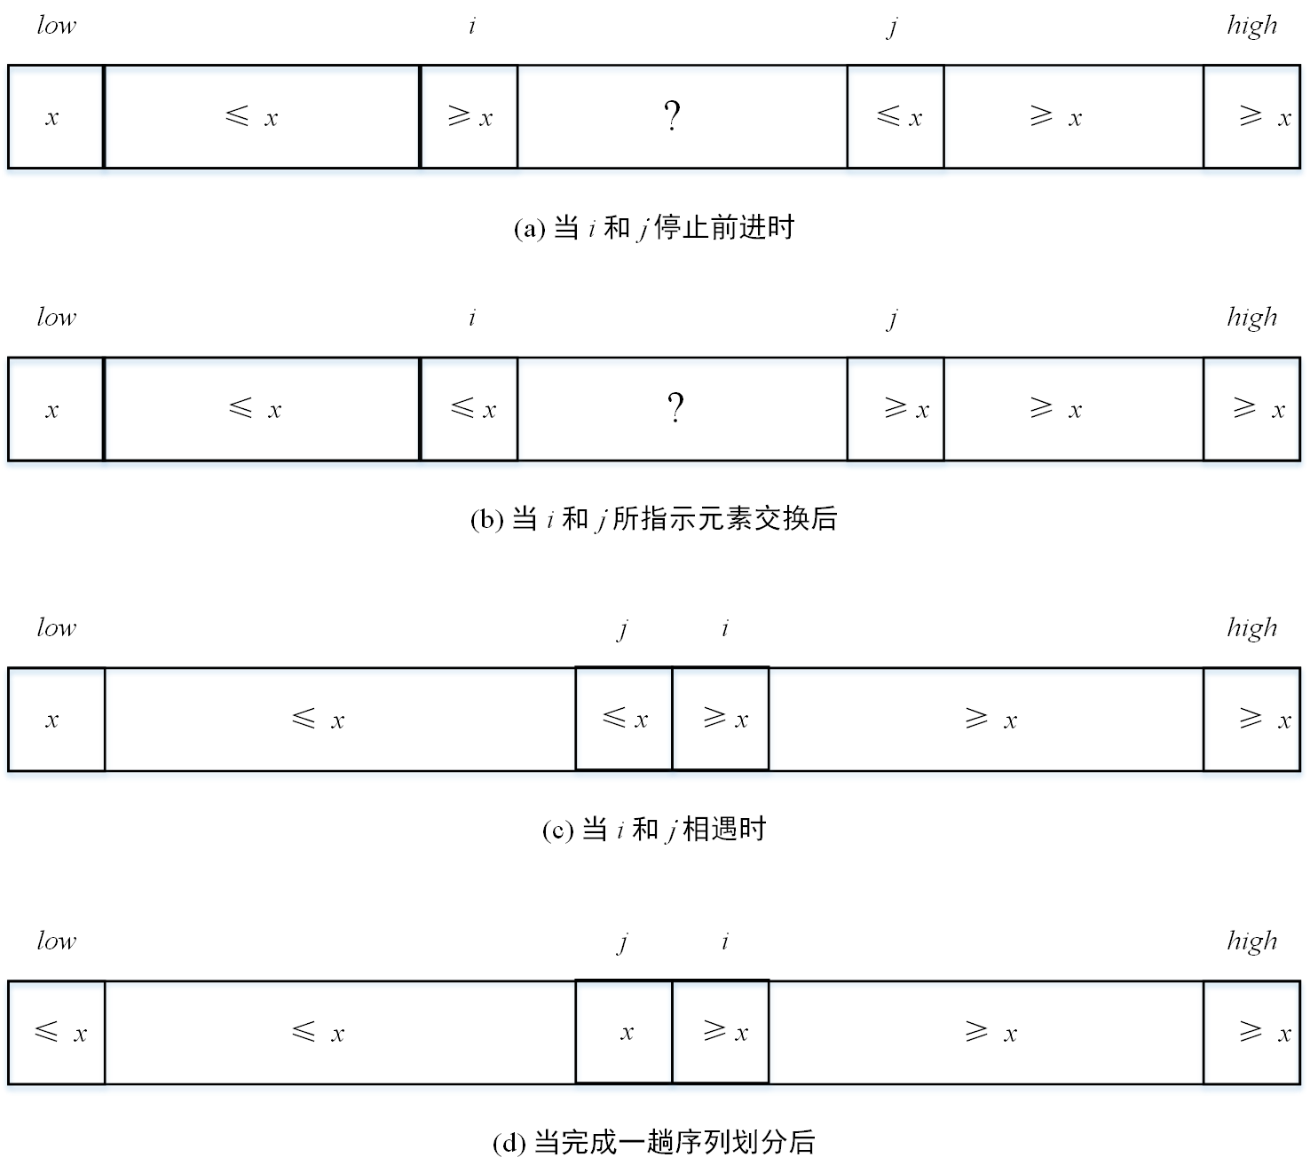

Slide 46
【程序10-6】快速排序算法
void QuickSort(List *list, int low, int high) //快速排序的递归函数
{
int k;
if(low < high) //当前待排序列至少包含2个元素
{
k = Partition(list, low, high);
QuickSort(list, low, k-1);
QuickSort(list, k+1, high);
}
}
void QuickSort(List *list) //快速排序算法的主调用函数
{
QuickSort(list, 0, list->n-1);
}

Slide 47
从上述快速排序算法中可以看出，经过每一趟排序后，若被分割成两个大小相近的子序列时，快速排序的效率最好，时间复杂度为O(nlog₂n)；反之，若每次分割的两个子序列中有一个为空，即初始序列有序(顺序或逆序)，则效率最低，时间复杂度为O(n²)。
快速排序是不稳定的排序方法。

Slide 48
顺序情况
i
j
待排序列 02， 12， 36， 48， 48， 68， 72
left
第一趟 02，（12， 36， 48， 48， 68， 72）

Slide 49
待排序列 02， 12， 36， 48， 48， 68， 72
i
j
第一趟 02，（12， 36， 48， 48， 68， 72）
left

Slide 50
待排序列 02， 12， 36， 48， 48， 68， 72
第一趟 02，（12， 36， 48， 48， 68， 72）
i
j
第二趟 02， 12，（36， 48， 48， 68， 72）
left

Slide 51
待排序列 02， 12， 36， 48， 48， 68， 72
第一趟 02，（12， 36， 48， 48， 68， 72）
第二趟 02， 12，（36， 48， 48， 68， 72）
i
j
第三趟 02， 12， 36，（48， 48， 68， 72）
left

Slide 52
逆序情况
i
j
待排序列 72， 68， 48， 48， 36， 12， 02
left
Swap(A[left], A[j])
第一趟 （02， 68， 48， 48， 48， 36）， 72

Slide 53
逆序情况
待排序列 72， 68， 48， 48， 36， 12， 02
i
j
第一趟 （02， 68， 48， 48， 36， 12）， 72
left
第二趟 02，（68， 48， 48， 36， 12）， 72

Slide 54
逆序情况
待排序列 72， 68， 48， 48， 36， 12， 02
第一趟 （02， 68， 48， 48， 36， 12）， 72
i
j
第二趟 02，（68， 48， 48， 36， 12）， 72
left
Swap(A[left], A[j])
第三趟 02，（12， 48， 48， 36），68 ， 72

Slide 55
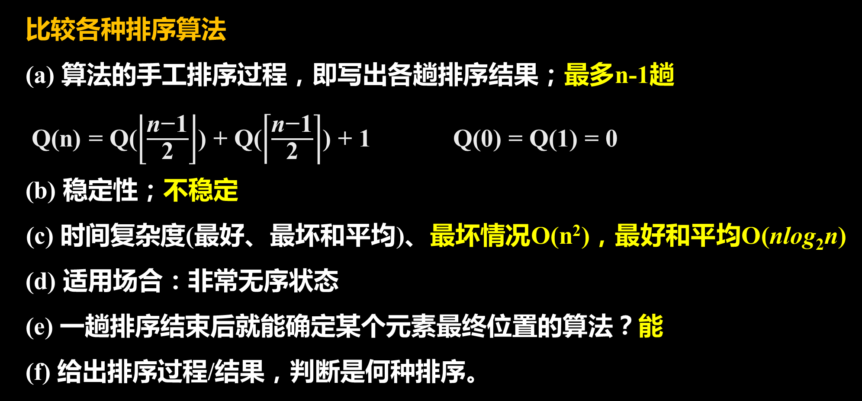
内排序的基本概念
比较各种排序算法
(a) 算法的手工排序过程，即写出各趟排序结果；最多n-1趟
Q(n) = Q($\left\lfloor \frac{\text{n}\text{−}\text{1}}{\text{2}}\right\rfloor$) + Q($\left\lceil \frac{\text{n}\text{−}\text{1}}{\text{2}}\right\rceil$) + 1 Q(0) = Q(1) = 0
(b) 稳定性；不稳定
(c) 时间复杂度(最好、最坏和平均)、最坏情况O(n²)，最好和平均O(nlog₂n)
(d) 适用场合：非常无序状态
(e) 一趟排序结束后就能确定某个元素最终位置的算法？能
(f) 给出排序过程/结果，判断是何种排序。

Slide 56
为避免发生最坏情况，选择分割元素时可作三种处理：
(1)将A[(left+right)/2]作为分割元素,与A[left]交换；
(2)选left到right间的随机整数k，将A[k]与A[left]交换；
(3)取A[left]、A[(left+right)/2]和A[right]之中间值与A[left]交换。
对于快速排序：
(1)为提高快速排序的效率，将递归程序改为非递归的；
(2)为减小栈空间，先对较小的子序列排序，将较大的子序列进栈；

Slide 57
目录
内排序的基本概念
简单排序算法
快速排序算法：不稳定，最好O(nlog₂n)，最坏O(n²)
两路合并排序

Slide 58
两路合并排序基本思想
将有n个元素的序列看成是n个长度为1的有序子序列
(48)(36)(68)(72)(12)(48)(02)
两两合并子序列，得到⎡n/2⎤个长度为2或1的有序子序列
(36, 48)(68, 72)(12, 48)(02)
再两两合并，…，
(36, 48, 68, 72)(02, 12, 48)
再两两合并，…，
(02, 12, 48, 48, 68, 72)
直到得到一个长度为n的有序序列时结束。

Slide 59


第1趟排序： 对n个有序序列 (D[0]), (D[1]), …, (D[n-1]) 进行如下操作：
合并 (D[0]) 和 (D[1])，得到有序序列 (D[0], D[1])；
合并 (D[2]) 和 (D[3])，得到有序序列 (D[2], D[3])；
…
如果n是偶数，合并最后两个有序序列；否则，最后一个序列不发生合并；
第2趟排序： 对$\left\lceil \text{n}\text{/2}\right\rceil$个有序序列 (D[0], D[1]), (D[2], D[3]), …, 进行如下操作：
合并 (D[0], D[1]) 和 (D[2], D[3])，得到有序序列 (D[0], D[1], D[2], D[3])；
合并 (D[4], D[5]) 和 (D[5], D[7])，得到有序序列 (D[4], D[5], D[6], D[7])；
…
如果$\left\lceil \text{n}\text{/2}\right\rceil$是偶数，合并最后两个有序序列；否则，最后一个序列不发生合并；
…
第i趟排序： 对$\left\lceil \frac{\text{n}}{{\text{2}}^{\text{i}\text{−}\text{1}}}\right\rceil$个有序序列 (D[0],…, D[2^{i-1}-1]), …, 进行如下操作：
合并 (D[0],…, D[2^{i-1}-1] ) 和 (D[2^{i-1}],…, D[2^{i}-1])，得到有序序列 (D[0], …, D[2^{i}-1])；
…
如果$\left\lceil \frac{\text{n}}{{\text{2}}^{\text{i}\text{−}\text{1}}}\right\rceil$是偶数，合并最后两个有序序列；否则，最后一个序列不发生合并；
…
第N趟排序： 当$\left\lceil \frac{\text{n}}{{\text{2}}^{\text{N}\text{−}\text{1}}}\right\rceil$ = 2时，对最后2个有序序列进行合并，得到有序序列(D[0], D[1], …, D[n-1])
N = $\left\lceil {\text{log}}_{\text{2}}\text{n}\right\rceil$

Slide 60

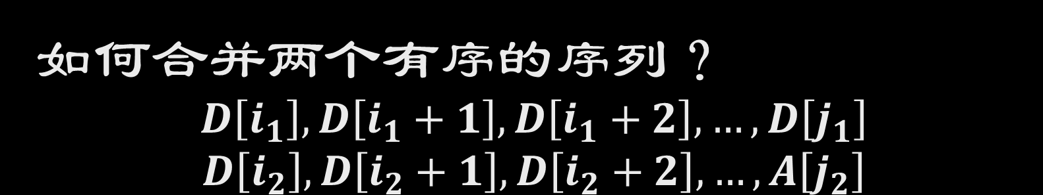

如何合并两个有序的序列？
$$D\left[i_{1}\right],D\left[i_{1}+1\right],D\left[i_{1}+2\right],…,D\left[j_{1}\right]$$
$$D\left[i_{2}\right],D\left[i_{2}+1\right],D\left[i_{2}+2\right],…,A\left[j_{2}\right]$$
新建临时数组Temp，其长度m$={(j}_{1}−i_{1}+1)+{(j}_{2}−i_{2}+1)$
新建三个游动标识i, j, k
当一个序列的所有元素都有序存放到Temp中后，如果另外一个序列还有未存放的元素，依次存放到Temp中
比较D[i] 与D[j]，小者放入Temp[k]
i
k
$$D\left[i_{1}\right],D\left[i_{1}+1\right],D\left[i_{1}+2\right],…,D\left[j_{1}\right]$$
$$D\left[i_{2}\right],D\left[i_{2}+1\right],D\left[i_{2}+2\right],…,D\left[j_{2}\right]$$
Temp[0] | Temp[1] | …… | Temp[m-1]
j
放入后，相应标识+1，k++

Slide 61

【程序10-7】序列两路合并方法
// n1和n2是两个子序列长度，low是第一个子序列第一个元素下标
void Merge(List* list, Entry* temp, int low, int n1,int n2)
{
int i = low, j = low+n1; //i, j初始时分别指向两个序列的第一个元素
while(i $≤$ low + n1 - 1 && j $≤$ low+ n1+ n2 - 1)
{
if(list->D[i] <= list->D[j])
*temp++ = list->D[i++];
else *temp++ = list->D[j++];
}
while(i $≤$ low + n1 - 1)
*temp++ = list->D[i++]; //剩余元素直接拷贝至temp
while(j $≤$ low+ n1+ n2 - 1)
*temp++ = list->D[j++]; //剩余元素直接拷贝至temp
}

Slide 62
【程序10-7】两路合并排序算法
void MergeSort(List *list)
{
Entry temp[MaxSize];
int low, n1, n2, i, size = 1;
while(size < list->n){
low = 0; //low是一对待合并序列中第一个序列的第一个元素下标
while(low + size < list->n){// low + size < list->n说明至少存在两个子序列需要合并
n1 = size;
if(low + size*2 <list->n) n2 = size; //计算第二个序列长度
else n2 = list->n-low-size;
Merge(list, temp, low, n1, n2);
low += n1 + n2; //确定下一对待合并序列中第一个序列的第一个元素下标
}
for(i=0; i<list->n; i++) list->D[i] = temp[i]; //复制一趟合并排序结果
size *= 2; //子序列长度翻倍
}
}

Slide 63
每趟都要扫描n个元素，因此两路合并排序的时间复杂度是O(nlog₂n)，但是它必须借助一个与原序列等大小的辅助数组(O(n))方能实现。
两路合并排序是一种稳定的排序方法。

Slide 64
内排序的基本概念
比较各种排序算法
(a) 算法的手工排序过程，即写出各趟排序结果； ⎡log₂n⎤趟
(b) 稳定性；稳定
(c) 时间复杂度(最好、最坏和平均)、最坏、最好和平均O(nlog₂n)
(d) 适用场合：多数场合，不要求节省空间
(e) 一趟排序结束后就能确定某个元素最终位置的算法？不能
(f) 给出排序过程/结果，判断是何种排序。

Slide 65
目录
内排序的基本概念
简单排序算法
快速排序算法：不稳定，最好O(nlog₂n)，最坏O(n²)
最少⎡log₂n⎤趟，最多n-1趟
两路合并排序：稳定，任何情况O(nlog₂n)
进行⎡log₂n⎤趟排序

Slide 66
目录
内排序的基本概念
简单排序算法
快速排序算法
两路合并排序
堆排序

Slide 67
回顾

Slide 68
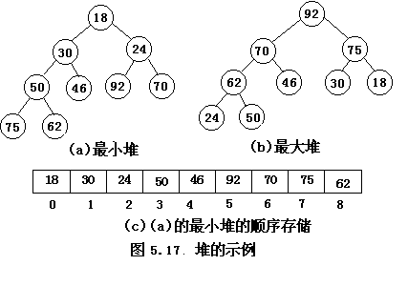
最小堆的特点：堆顶元素是整个堆的最小元素

Slide 69
最小堆
完全二叉树可以以顺序方式存储
堆是n个元素的序列（k₀,k₁,…,k_{n-1}），
当且仅当满足
(1) 2i+1 <n时， k_{i}≤ k_{2i+1}
(2) 2i+2 <n时，k_{i}≤ k_{2i+2}
最小堆

Slide 70
堆排序的基本概念
堆排序是“堆”数据结构在内排序中的应用；
所谓堆，是指一棵包含 n 个结点的完全二叉树，该树中每个结点的关键字值“大于等于”/“小于等于”其双亲结点的关键字值。这棵完全二叉树的根称为堆顶，它的关键字值是整棵树上“最小”/“最大”的。
堆顶元素关键字值最小的堆称为最小堆。
堆顶元素关键字值最大的堆称为最大堆。

Slide 71
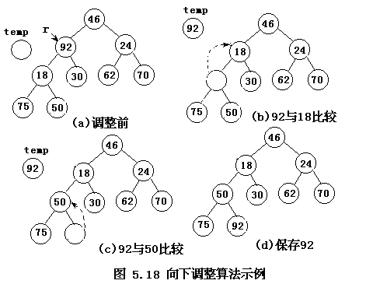
元素92向下调整的过程

Slide 72
准备：待排序列构建成最大堆D[0], D[1], …, D[n-1]；
第1趟：交换堆顶元素D[0]与堆底元素D[n-1]；调整D[0], D[1], …, D[n-2]为最大堆；
第2趟：交换堆顶元素D[0]与堆底元素D[n-2]；调整D[0], D[1], …, D[n-3]为最大堆；
…
第i趟：交换堆顶元素D[0]与堆底元素D[n-i]；调整D[0], D[1], …, D[n-i-1]为最大堆；
…
第n-1趟：交换堆顶元素D[0]与堆底元素D[1]；排序完成。

Slide 73
将初始序列构造成最大堆；
0 1 2 3 4 5 6
48 | 36 | 68 | 72 | 12 | 48 | 02
AjustDown
72 | 48 | 68 | 36 | 12 | 48 | 02

Slide 74
第i趟时，将A[0]与A[n-i]交换，A[0]向下调整，使得剩余的前n-i个元素还是堆；直到堆中只剩一个记录结束
0 1 2 3 4 5 6
72 | 48 | 68 | 36 | 12 | 48 | 02
交换
02 | 48 | 68 | 36 | 12 | 48 | 72
向下调整
68 | 48 | 48 | 36 | 12 | 02 | 72
第一趟
交换
02 | 48 | 48 | 36 | 12 | 68 | 72
第二趟
向下调整
48 | 36 | 48 | 02 | 12 | 68 | 72
交换
12 | 36 | 48 | 02 | 48 | 68 | 72
第三趟
向下调整
48 | 36 | 12 | 02 | 48 | 68 | 72

Slide 75
将堆顶元素A[0]和堆底元素A[n-1]交换位置，调用AdjustDown函数将A[0]向下调整，使得剩余的前n－1个元素还是堆
0 1 2 3 4 5 6
48 | 36 | 12 | 02 | 48 | 68 | 72
交换
02 | 36 | 12 | 48 | 48 | 68 | 72
第四趟
向下调整
36 | 02 | 12 | 48 | 48 | 68 | 72
交换
交换
12 | 02 | 36 | 48 | 48 | 68 | 72
第五趟
向下调整
12 | 02 | 36 | 48 | 48 | 68 | 72
向下调整
交换
02 | 12 | 36 | 48 | 48 | 68 | 72
第六趟
堆中只剩一个元素，排序算法停止

Slide 76
总结:
堆排序主要有两步, 即构造初始堆和排序.
构造初始最大堆的时间复杂度 O(n)
AdjustDown() 函数的执行时间不超过 O(log₂n)
在排序部分, 除最后一趟的堆顶元素无需再调整外, 其余 n-1 个元素均要向下调整一次, 花费时间 O(log₂n), 故堆排序的时间复杂度为 O(nlog₂n)
最好、最坏与平均情况：O(nlog₂n)
一趟堆排序结束后, 可以确定一个元素的最终位置
该排序是不稳定的排序方法.

Slide 77
若n个元素已经有序，则哪种排序方法好？基本有序呢？完全无序呢？
直接插入排序、冒泡排序、快速排序、简单选择排序、堆排序、两路合并排序；
已经有序：冒泡排序：只比较1趟，比较n-1次，不用移动元素。
直接插入排序：n-1趟，比较n-1次，但要移动2(n-1)次元素。
基本有序：直接插入排序；（比冒泡排序好）；
完全无序：快速排序，堆排序，合并排序

Slide 78
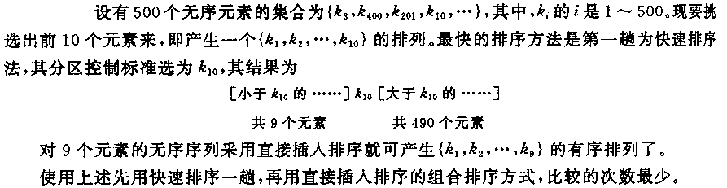
(2)
(假设已知前10个元素中，第10个元素在表中的第k个位置上。）

Slide 79
实验四
时间：16周周五
地点：学科楼204,206
实验内容：
完成六种排序算法的实现与比较

